Slide 1
臺灣的明鄭王朝
翰林版社會科•五上•4-2
◎附錄～女真崛起 vs.南明勢力
◎鄭成功生平事蹟
◎明鄭王朝經營臺灣
◎明鄭滅亡

Slide 2
女真崛起 VS. 明末局勢
1、努爾哈赤(1616)—皇太極—順治(6歲)—康熙(8歲)
2、崇禎皇帝自毀長城—袁崇煥^{x}
3、1625鄭芝龍海上勢力崛起 1628降明 (黑白兩 道通吃)
4、流寇：
高迎祥(1628年起兵)
李自成(1629起兵)
張獻忠(1630起兵屠殺，四川人300萬8萬)
5、吳三桂引清兵入關滅寇(1644年)
傳說：吳三桂「衝冠一怒為紅顏(陳圓圓)」
6、南明四王：福王、唐王(1645得芝龍支持)、魯王、桂王
【歷史觀察】
明末對遼東的兵餉前後花了共1695萬兩，當時一年中央政府的歲收約243萬兩。為此屢加的賦稅，人民豈能承受？正巧又遇上旱災荒年，終於爆發流寇問題。
----引自錢穆《國史大綱》822頁。

Slide 3
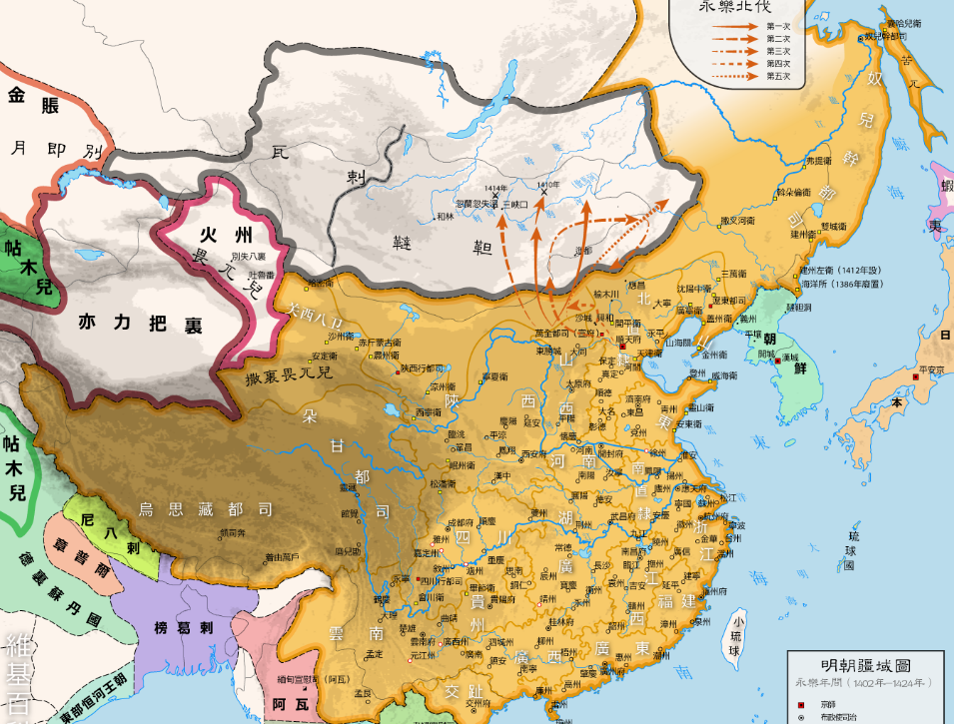
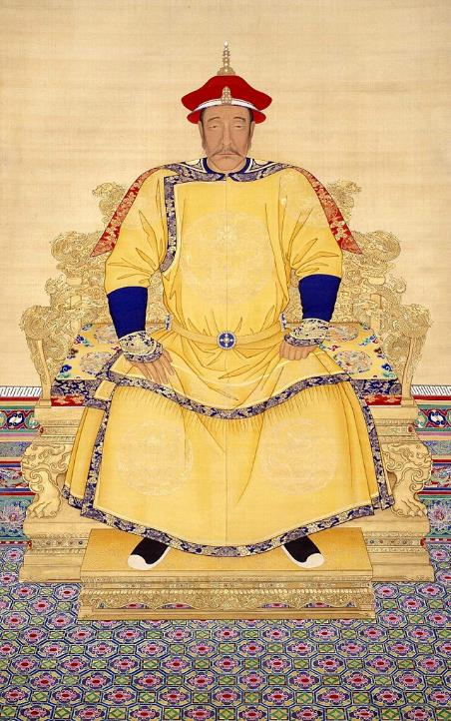
努爾哈赤年輕時以採人蔘維生。當時女真部落四分五裂，也有反叛者，1583年，明軍平亂中誤殺其父祖，努爾哈赤就以其父所遺留的13副盔甲與部眾數十人起兵。他一方面宣稱「忠於大明，心若金石」，另一頭卻逐一兼併其他部落，擴大實力。明朝完全被蒙在鼓裡，1616年，統一女真各部後終於建國稱帝，創立後金汗國。之後又養精蓄銳兩年，才在1618年以「七大恨」為由，興兵2萬人，正式與明朝決裂並狠狠殲滅20萬明軍後，明朝才搞清楚狀況！ 圖-維基

Slide 4
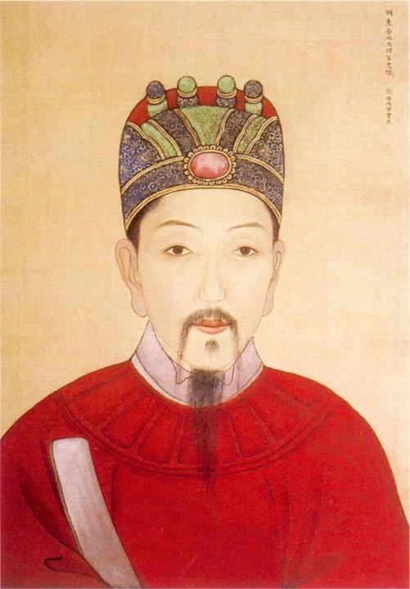
明朝在四年間連失東北等重鎮，遼東二十位總兵，陣亡十五人的情況下。1625年袁重煥奉命至此。
1626年努爾哈赤領兵20萬與寧遠1萬明軍作戰，袁重煥憑藉火炮之利硬是守住，成為努爾哈赤一生唯一攻不下的城！
1627再敗皇太極。卻在此時被太監魏忠賢彈劾。
之後袁重煥再度領軍，然而崇禎二年（1629）的軍事誤判，加上皇太極的反間計，入獄後被殺。

Slide 8
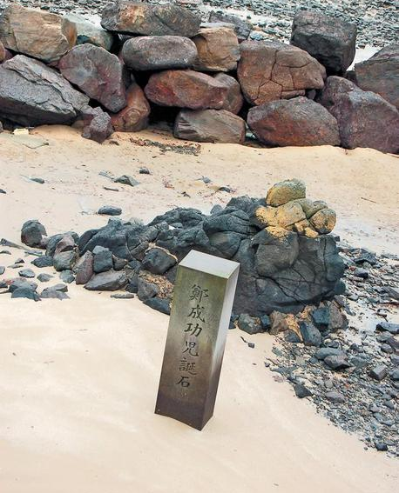
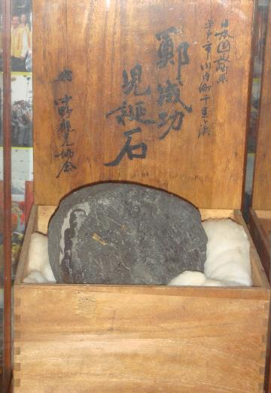
招討大將軍罪臣國姓～抗清之路
鄭成功，1624年8月27日生於日本平戶千里濱。母親是日本人田川氏。母親當時躲在石後分娩，故有此名。1630年(7歲)才由父親鄭芝龍接回福建晉江安平鎮居住
圖片：自由旅遊網
此石位在臺南市鄭氏家廟

Slide 9
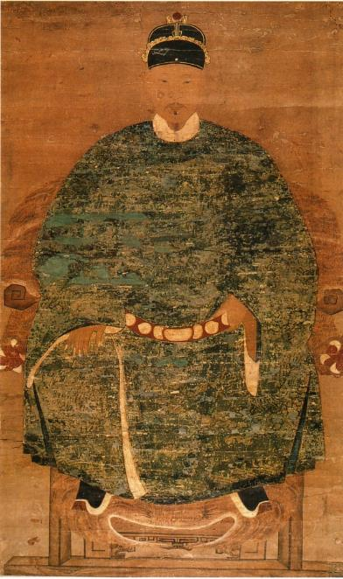
鄭成功畫像
17世紀卷軸。據傳是鄭成功到臺灣之後所繪。
1645年，鄭芝龍帶兒子（21歲）拜見唐王，唐王非常賞識鄭森，賜姓「朱」，改名成功。因此，民間多稱呼其為國姓爺。
1646年再加封鄭成功為「忠孝伯」，掛招討大將軍印。
圖片：國立臺灣博物館藏。引自維基百科

Slide 10
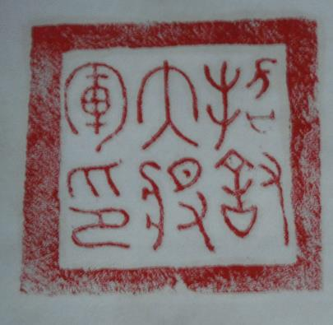
◎1646年，唐王被殺。
◎鄭芝龍降清⇨被清朝誘捕
◎同年清軍就攻破安平，母
親田川氏因之身亡。
悲憤交集的鄭成功在安葬母親後，脫下儒服儒巾，舉起反清大旗，號召父親殘部，1646年底於小金門以「忠孝伯招討大將軍罪臣國姓」之名誓師反清，開始他一生中最重要的反清大業。
作者攝於臺灣歷史博物館

Slide 11
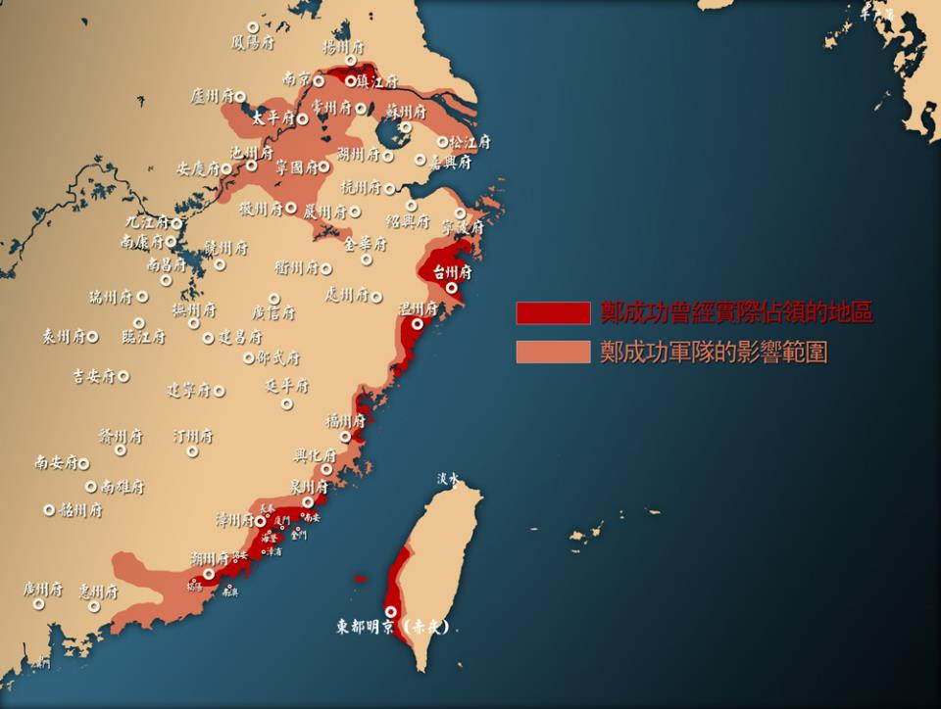
～鄭成功的海上霸權～
1652年以後，鄭成功已建立龐大的海上貿易網路！
1653.10.21鄭成功致函臺灣長官凱撒：指責鄭家船貨物被荷人所劫⇨凱撒賠款3.7319萬荷盾(≒7400萬新臺幣)
1655.6.17巴達維亞總督發信鄭成功：禁止鄭家船隊前往附近貿易
8月鄭成功寫給何斌：若不收回成命就禁止中國船隻前往巴達維亞及大員。
1656.6.27鄭成功發佈海上禁令
⇨荷蘭買不到任何中國商品，臺灣物品也賣不出去
1657.7荷蘭人道歉。8月鄭成功重新開放航線。
全盛期的鄭家軍，擁有17萬部隊，3000艘戰船，連荷蘭人都要看其臉色。
1659年的軍事行動失敗，促使鄭成功決定轉向臺灣發展。 圖片：維基百科

Slide 12
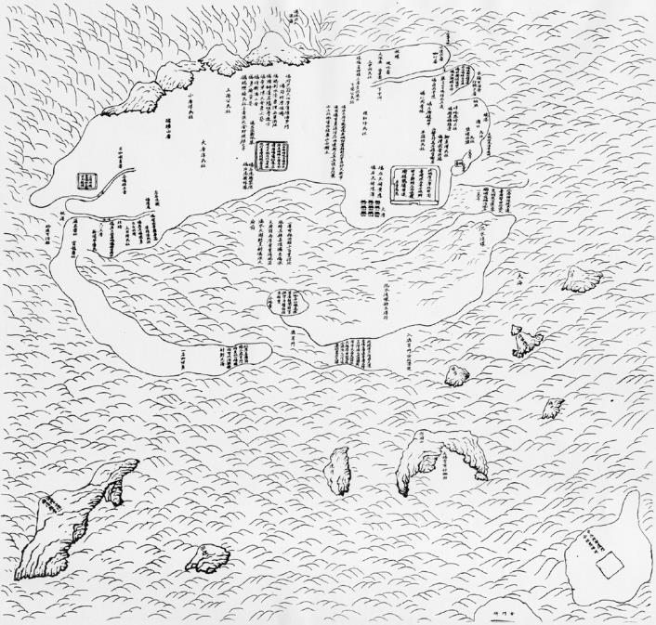
戰前風雲 1650～1661
何斌當時所獻的圖已經不知去向。已知現存唯一的明鄭時期臺灣地圖（左圖）繪於一六六四年。當年何斌畫的圖可能就是長成這樣。
圖、文：臺灣歷史文化地圖
開臺聖王——鄭成功
1650荷蘭總部決議：熱蘭遮城守軍>1200人
1659.9兵敗南京⇨另覓臺灣當做基地？⇨謠言四起
1660 何斌得罪荷蘭，逃至廈門獻圖
1660.3揆一召開評議會，要求巴達維亞兵援
1660.9范德蘭率12艘艦隊，共1453人抵達大員
我多年與韃靼作戰，全心全意收復失土，又豈有餘暇敵對此一雜草叢生之小島如臺灣者。再者，每逢備戰，諸事備齊，則施聲東擊西之計，吾不語人，他人又何從揣測吾意？
1661.2范德蘭率船離臺（意見不合+鄭成功的瞞天過海之計）
1661.3鄭成功決定攻臺
何斌對鄭成功的建議：
臺灣沃野數千里，實霸王之區。若得此地，可以雄其國；使人耕種，可以足其食。上至雞籠、淡水，硝磺有焉。且橫絕大海，肆通外國，置船興販，桅舵銅鐵不憂乏用。移諸鎮兵士眷口其間，十年生聚，十年教養，而國可富，兵可強，進攻退守，真足與中國抗衡也。

Slide 13
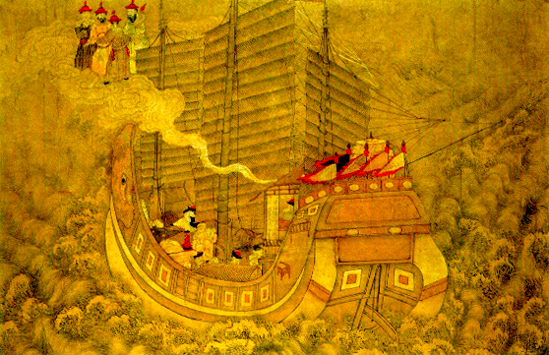
媽祖聖蹟圖～畫中描述從征官員夢見天將助陣。18世紀作品。荷蘭阿姆斯特丹國家博物館藏。轉引自《福爾摩沙 十七世紀的臺灣荷蘭與東亞》頁27。
1661.4.20鄭成功率領400艘戰艦和2.5萬大軍征臺。想不到4.24起一連數天遇上大風，又有絕糧問題。據聞鄭成功遂在此時祭拜媽祖，果然雨收雲散、潮水大漲，順利登陸。

Slide 14
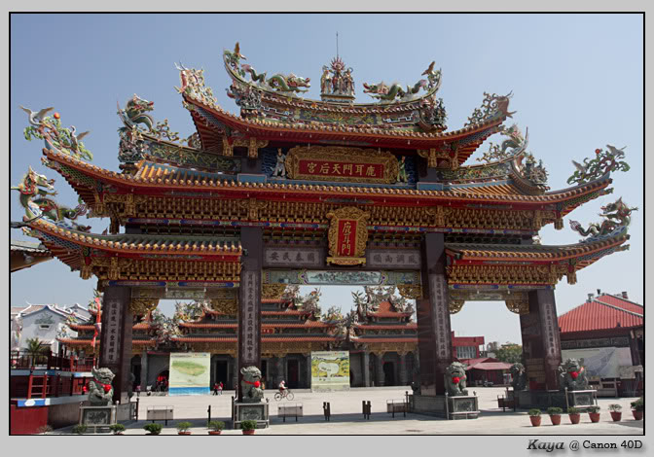
由於鄭軍得到媽祖的庇佑才能順利登陸擊敗荷軍，因此鄭成功在登陸點北汕尾嶼建廟祀奉當時船上的媽祖金身，此即鹿耳門天后宮。

Slide 15
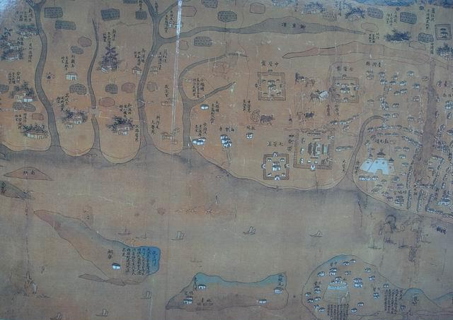
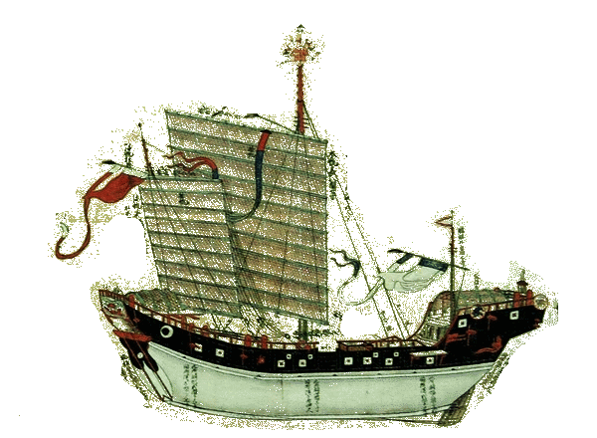
決戰臺江～鄭成功攻佔臺灣示意圖。底圖-《康熙臺灣輿圖》
1661.5.04
1661.5.02
1661.4.30
1661.5.01
4/30晚上包圍普羅民遮城並奪得半個月糧食
5/4普羅民遮城決定投降
上午～下午鄭軍在柴頭港、禾寮港等處分別登陸
5/25激烈砲戰後，荷軍據守熱蘭遮城的地利之便，讓鄭軍陣亡數百人。鄭軍改為包圍戰，同時間派大軍前往各處開墾，以解決糧食不足的問題！
5/1海戰。荷軍主力艦被擊沉，鄭軍取得臺江控制權
4/30鄭成功趁著濃霧與漲潮，通過淤積的鹿耳門水道，進入臺江內海
臺 江
內 海
北線尾陸戰，鄭軍殲滅荷軍約200人
第二次海戰，鄭軍再炸沉荷艦，但瑪利亞號逃回巴達維亞求援

Slide 16
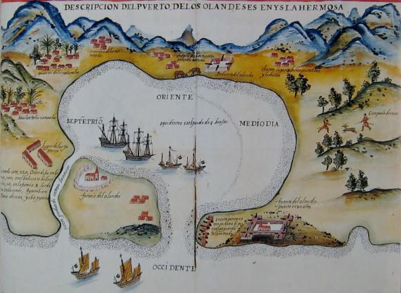
臺 江
內 海

Slide 17
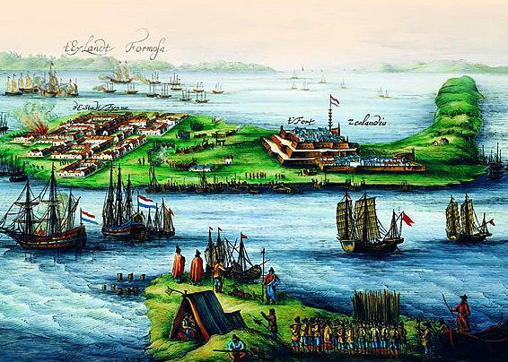
1661年5月2日的臺江海戰中，荷軍偵查船瑪利亞號脫困成功，逃回巴達維亞報訊。但因為西南季風逆風影響，6/24才到達。新任克倫克長官已於6/21朝臺灣出發，只能緊急再派援軍。圖-臺灣歷史博物館藏
課本第50頁插圖

Slide 18
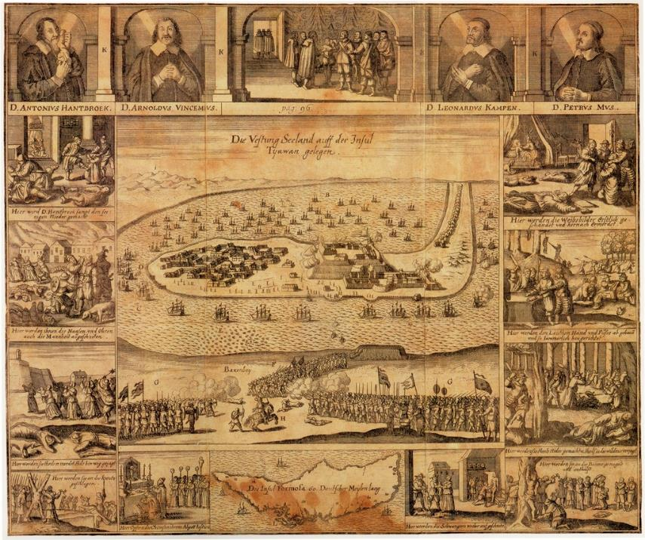
5/24揆一拒絕投降，鄭成功決定在5/25攻城，但荷軍佔著居高臨下的優勢，讓鄭軍死傷5-6百人。為免過多的傷亡；復以軍中有缺糧隱憂；加上當時西南季風盛行，至少半年時間荷軍無法求援（其實瑪利亞號已逃出）。於是決定改以圍城，減少損失。
本圖為「福爾摩沙大事紀要-一六六一年七月五日的臺灣島和熱蘭遮堡」。

Slide 19
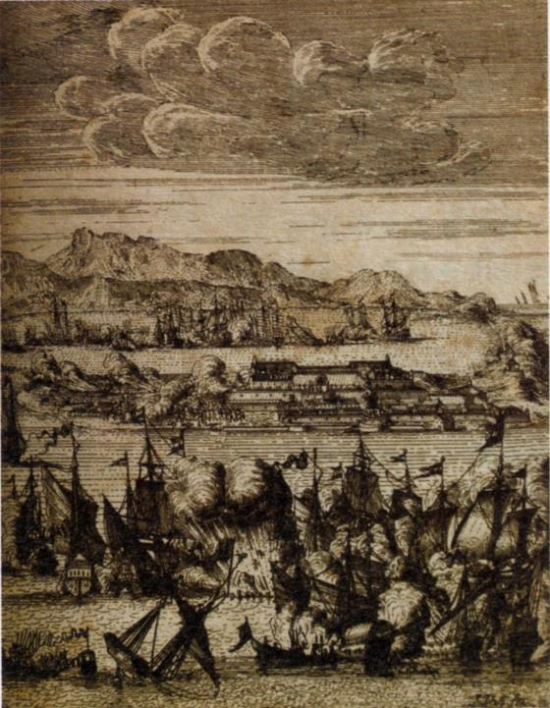
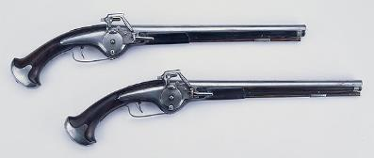
1661.9月，遠從巴達維亞馳援的救援部隊與鄭軍發生激烈海戰，但仍是擋不住鄭軍的攻勢，任務失敗，損失慘重。
本圖來自揆一，《被遺誤的臺灣》一書，圖為原書附圖。
下圖為17世紀荷蘭轉輪手槍（長58cm） 奇美博物館藏

Slide 20
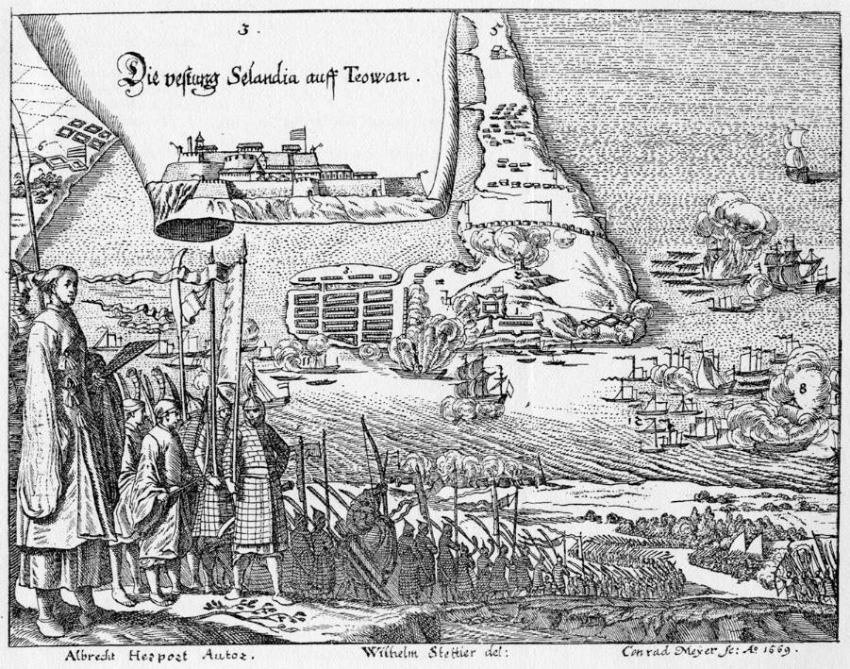
鄭成功指揮處-羊廄
鳳梨園-鄭軍紮營處
鄭軍炮火工事
烏特勒支堡
北線尾
德國士兵艾布雷-赫頗 Albrecht Herport親眼目睹整個戰事，1669出版的《爪哇、福爾摩沙、印度和錫蘭旅行記》一書的插圖描述當時的戰況。1661/12/16荷軍士官Han Juriaen Radij投降，指出荷軍防禦工事中的阿基里斯鍵-烏特列支堡。戰局為之扭轉。鄭成功開始整備攻擊，興築2處炮火工事，加上北線尾，準備兵分三路砲轟該堡。1662/1/25開始總攻擊，連轟8小時，終於逼荷蘭人棄守此堡（荷軍埋下定時炸彈，差點炸死鄭成功）。

Slide 21
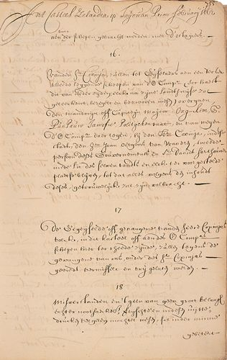
取得烏特勒支堡後，荷軍知道大勢已去，1662/1/27臺灣議會決定和談。
2/1雙方正式簽訂條約（荷方擬了18條，鄭成功擬16條，但其實內容相近）。2/9荷軍撤出熱蘭遮城，戰爭終於結束。
當時合約的第一條就是：
雙方都要把所造成的一切仇恨遺忘。
荷蘭海牙國家檔案館藏—引自維基百科

Slide 22
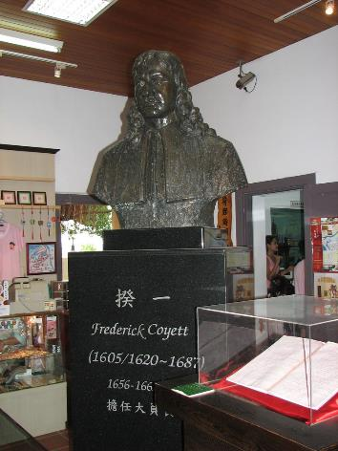
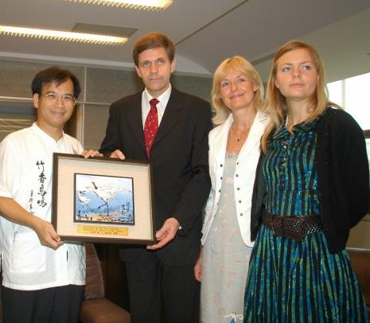
2006.6.14中華日報新聞
菲特列˙揆一第十四代子孫麥可˙揆一偕同妻女來臺尋根。三百多年來菲特列一直抱感恩的心，感激臺灣當局並未對他及家人趕盡殺絕才有現今的揆一家族，因此一直要求後代子孫一定要到臺灣，探索過去老祖先所留下的遺跡，截至第十四代子孫麥可˙揆一終於成行，前天由瑞典貿易委員會臺北辦事處代表陪同下拜會臺南縣政府。
圖：維基百科

Slide 23
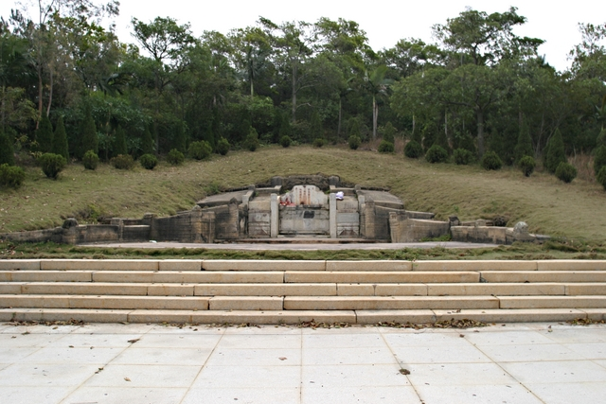
鄭成功墓-南安縣覆船山--魚夫攝影
從歷史到傳說～國姓爺的形像
【內憂外患～鄭成功死因】
1.缺糧、與原住民的關係
2.清軍壓力—遷界令
1661.7-沿海五省內徙30里，焚房毀田
3.1661.10-鄭家祖墳被挖
4.1661.11-清朝斬殺鄭芝龍及家屬等11人
5.隱憂-水土不服染病、逃兵
6.桂王被吳三桂所擒殺(1662.4)
7.鄭經的不倫戀情
8.疾病（風寒、瘧疾？）

Slide 24
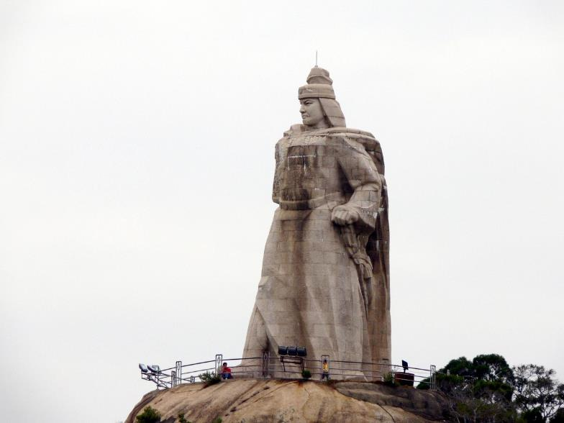
廈門鼓浪嶼鄭成功石像-維基百科

Slide 25
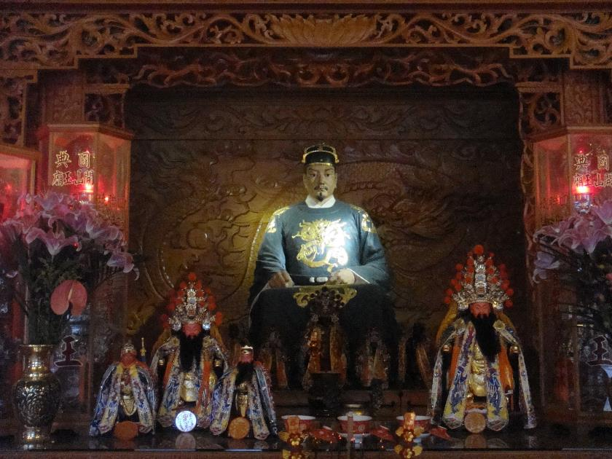
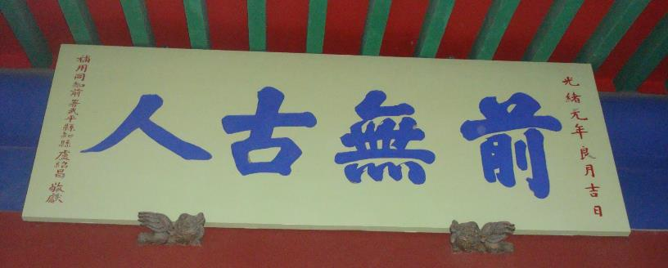
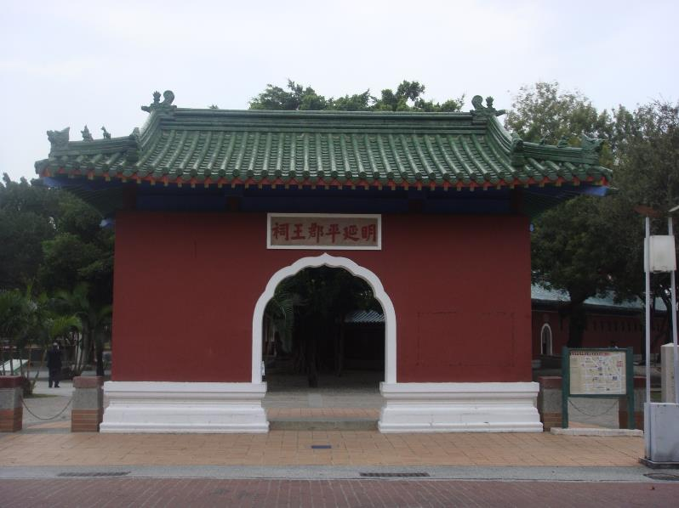
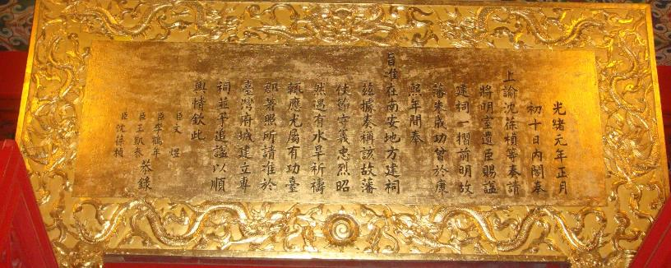
圖片：延平郡王祠-作者自攝

Slide 26
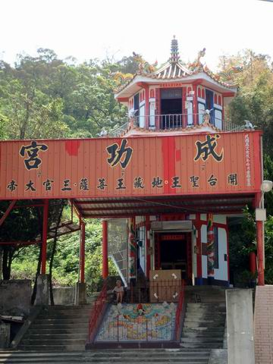
清水的成功宮。鄭成功在中部以水神姿態被祀。
圖片：自攝

Slide 27
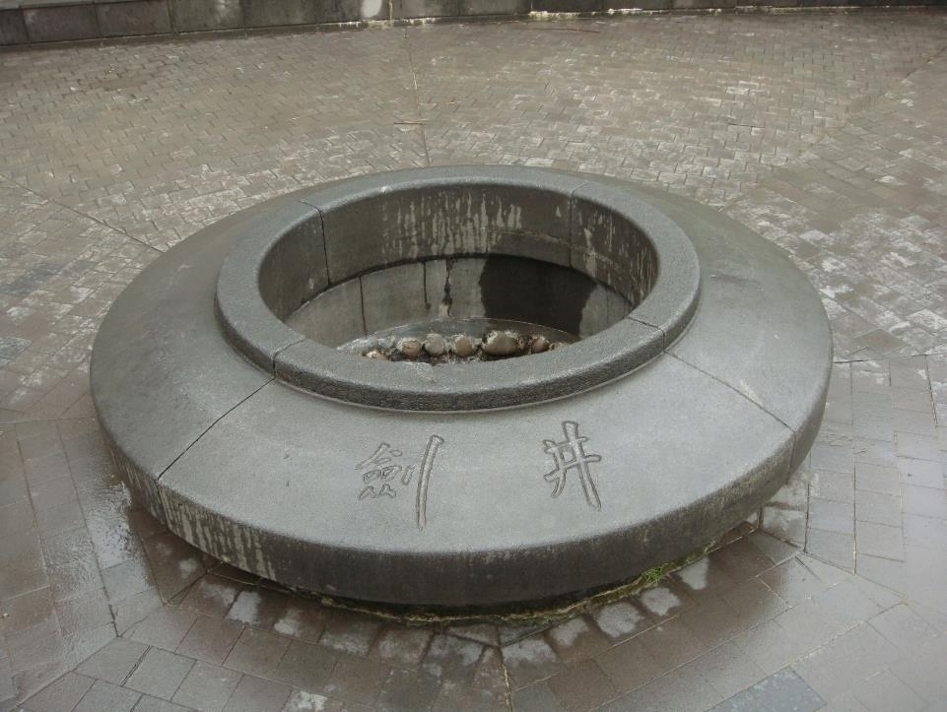
大甲鐵砧山-劍井，其實鄭成功並未到過此地。 劍井二字為民國42年，于右任親題。圖-作者

Slide 28
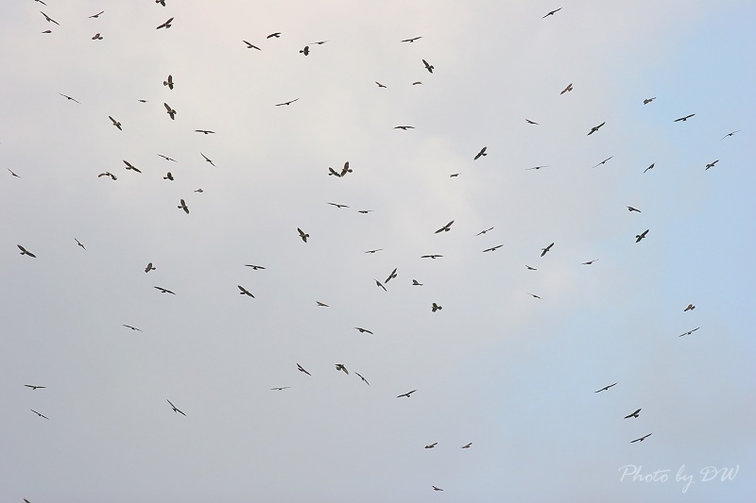
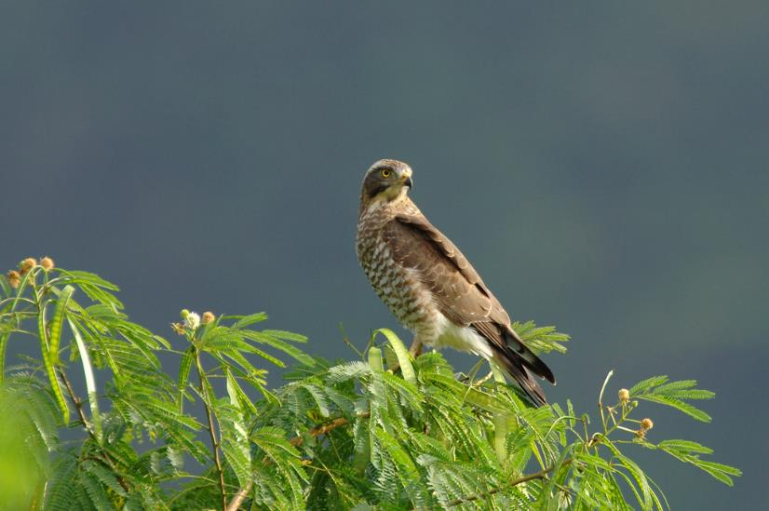
國姓鳥—灰面鵟鷹 下圖-吳志典攝 上圖廖本興攝

Slide 29
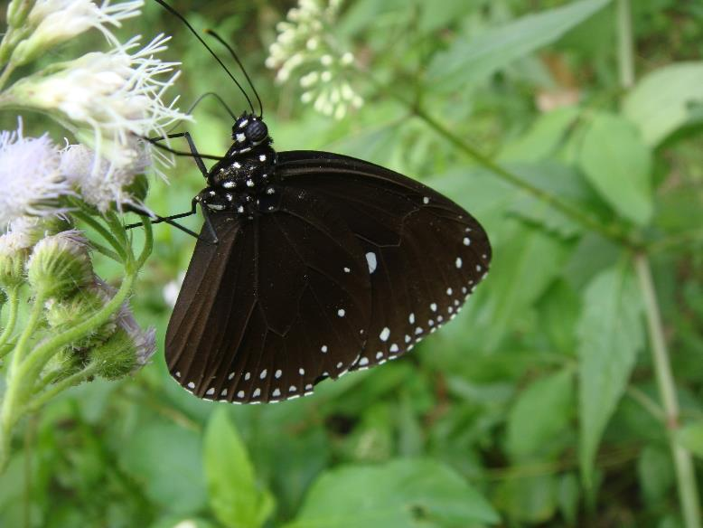
小紫斑蝶 Euploea tulliolus koxinga
作者自攝

Slide 30
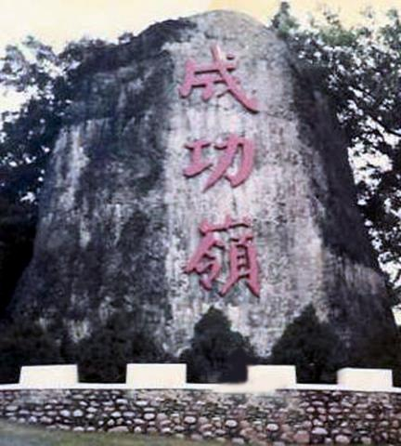
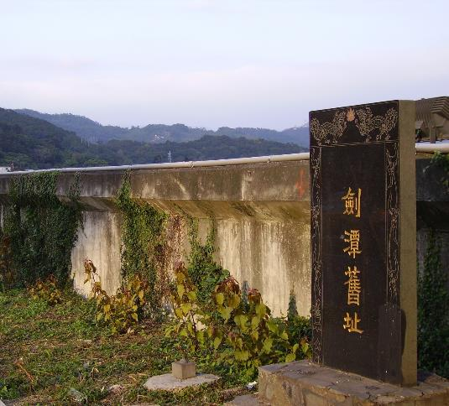
圖：-帥帥老頑童的天空網站
劍潭-立碑處為劍潭舊址，現今已截彎取直-維基百科

Slide 31
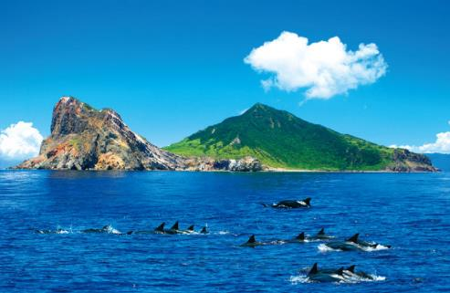
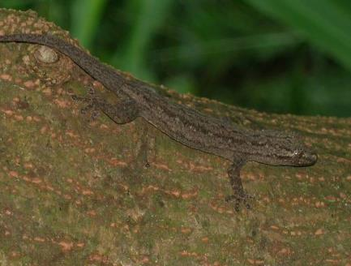
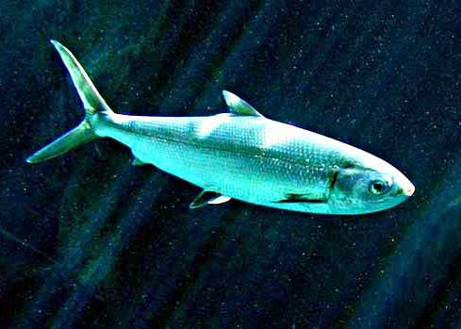
圖片說明
與鄭成功有關的傳說主角。
左上：龜山島—翰林出版社
左下：虱目魚～因鄭成功問：
什麼魚？--維基百科
右上：南部會叫的蝎虎-鐵甲將
軍（北部為無疣蝎虎）
-阿欽仔的旅遊日記

Slide 32
臺東縣成功鎮

Slide 33
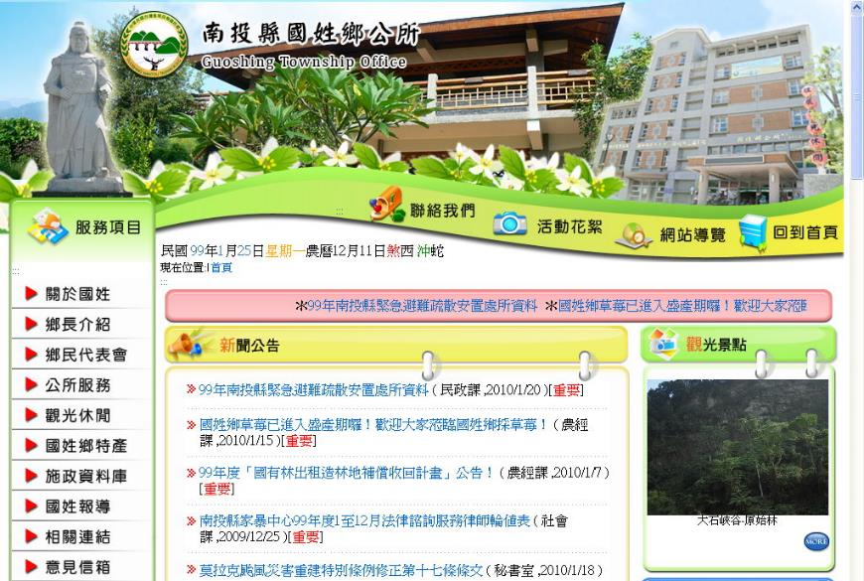
南投縣國姓鄉

Slide 34
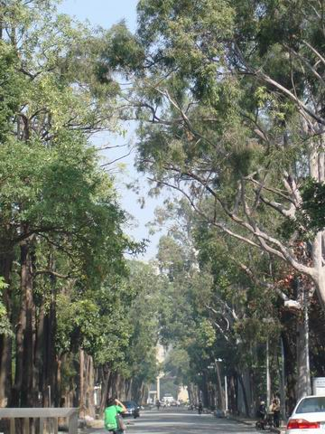
成功大學
圖片：維基百科

Slide 35
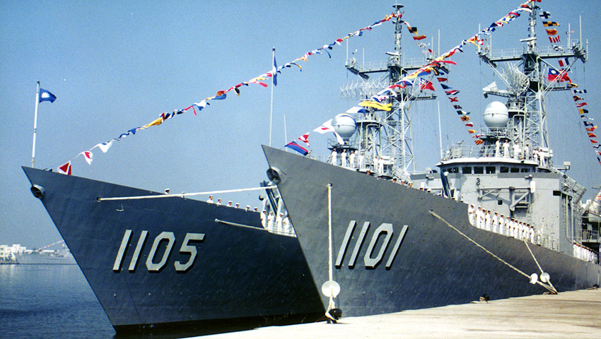
成功級軍艦—成功艦、繼光艦
圖片中編號1101者即為成功艦。圖-維基百科

Slide 36
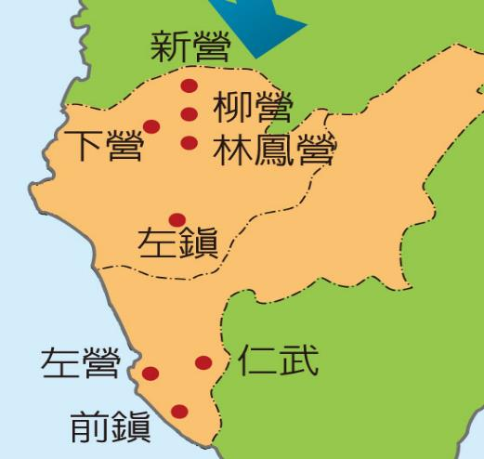
明鄭時期的經營
為了解決糧食不足的問題，鄭成功父子實施「屯墾制」，士兵平時也要耕種。
圖為明鄭時期的營盤田，可發現多在臺灣南部一帶。
圖—翰林出版社

Slide 37
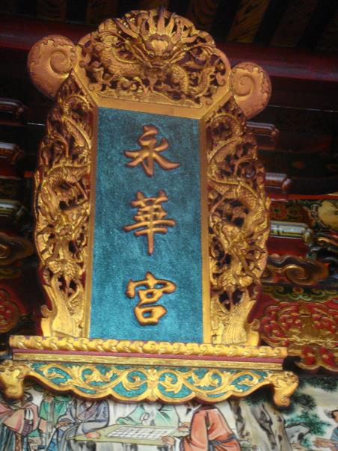
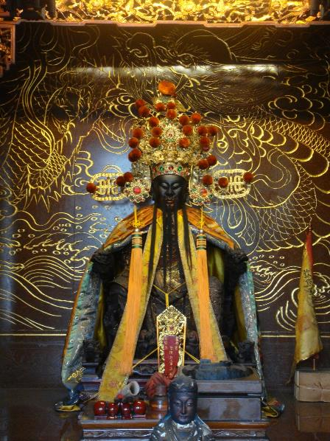
在陳永華的輔佐下，鄭經才能穩住臺灣，也是他的倡議，才興建臺南孔廟。圖為紀念他的永華宮與其神像。作者自攝。

Slide 38
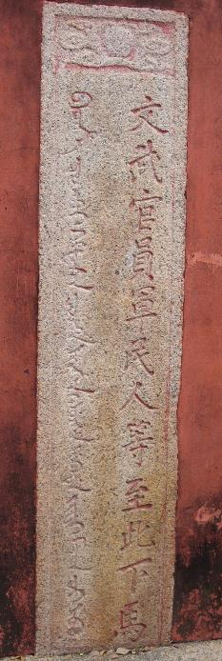
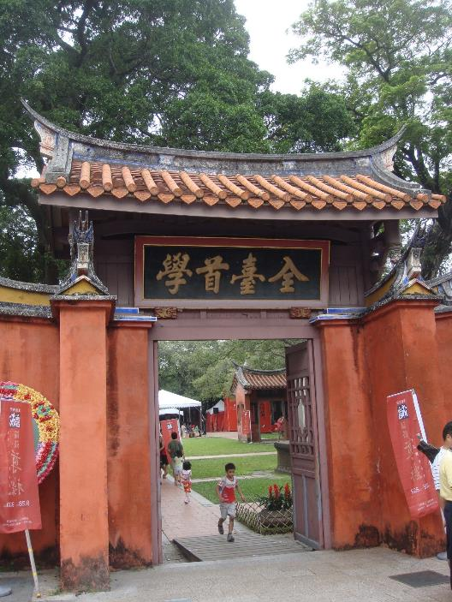
臺南孔廟現為一級古蹟。因為其所崇祀的孔子有崇高地位，所有文武官員一律不得騎馬入內，故立有此碑。圖：作者。

Slide 39
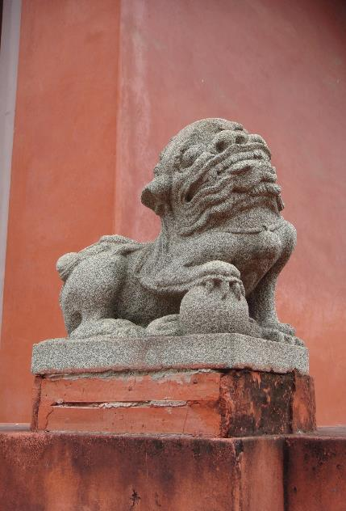
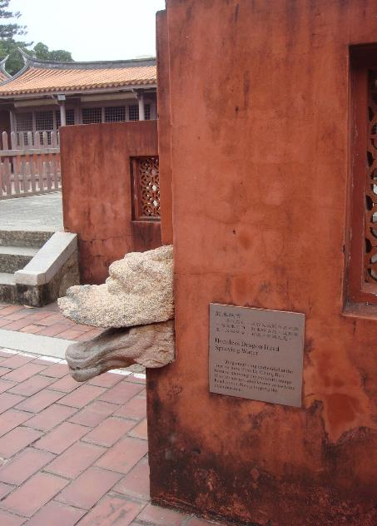
欣賞孔廟的建築之美。石獅與散水螭首。圖：作者

Slide 40
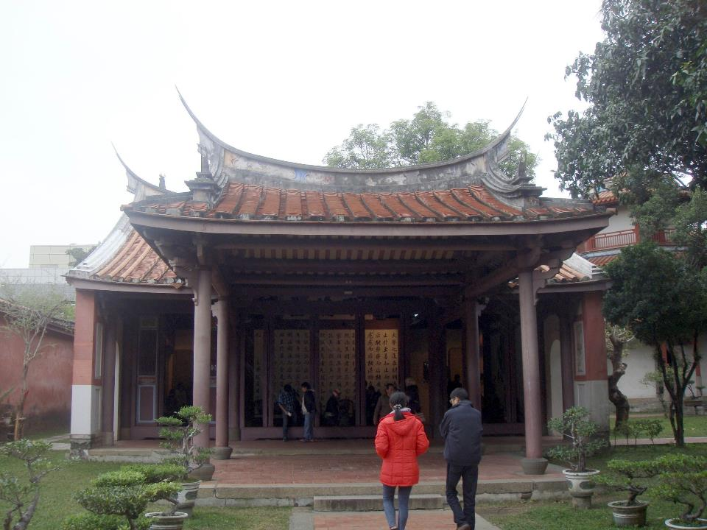
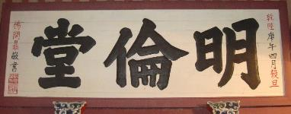
臺南孔子廟明倫堂，為臺灣明鄭時期時代的最高學府。

Slide 41
孔子的超然地位與其神聖性，在中華文化中具有神聖的地位。
此外，注意到了嗎？
孔子是沒有塑像的唷！僅有書寫名號的神位。
圖：作者。

Slide 42
明鄭覆亡～鄭施恩仇
鄭經曾經出兵大陸，原本聲勢頗盛，1680年海戰失利之後，黯然回臺的他彷彿失去了人生目標。不久，陳永華病故，鄭經就躲在北園別館借酒澆愁，自我麻痺，國事交給鄭克臧。沒有多久，鄭經在此薨逝。想不到大兒子也在此處死於政變。埋下明鄭滅亡的種子。1690年改建為海會寺，之後更名為開元寺。 圖-維基

Slide 43
清聖祖—康熙皇帝。維基
面對年輕、充滿朝氣活力的清朝領導人，年僅12歲的鄭克塽完全不是對手。

Slide 44
明鄭覆亡～鄭施恩仇
在1683年施琅攻臺之戰，鄭克塽的部將劉國軒率領2萬餘人、二百多艘戰船在這裡備戰。這裡也是1622年荷蘭人在此築城堡的舊址。 吳沛芸攝影
1683年施琅攻臺，雙方戰於澎湖。鄭克塽投降。1684年臺灣入清朝版圖
施琅對臺最大的貢獻：說服康熙將臺灣收入版圖
施琅畫像
圖片：廈門市文化局網站
鄭成功塑像-維基

Slide 45
明鄭時期臺灣住著一位明朝宗裔---寧靖王。鄭經為他建造了寧靖王府。明鄭滅亡後，朱術桂在此處殉國。施琅到臺後，因此地的政治意義，選擇此處接受鄭克塽投降，並在此立「平臺紀略碑」，這裡就是一級古蹟——大天后宮。 左圖：維基百科

Slide 46
臺南市將軍區

Slide 47
引用資料來源
01.自由旅遊網，網址：http://travel.libertytimes.com.tw/
02.維基百科，網址：http://zh.wikipedia.org/
03.《康熙臺灣輿圖》
04.臺灣歷史博物館，網址：http://www.nmth.gov.tw/
05. 2006.6.14〈中華日報〉
06.翰林出版社
07.漁夫攝影，網址：http://np.zgjrw.com/202082
08.感謝吳志典、廖本興先生提供鳥類圖片
09.帥帥老頑童的天空網站，網址： http://blog.udn.com/tomy41/article
10.阿欽仔的旅遊日記，網址：http://www.prowang.idv.tw/
11.臺東縣成功鎮公所，網址：http://www.changkang.gov.tw/
12.南投縣國姓鄉公所，網址：http://www.guoshing.gov.tw/
13.廈門市文化局網站，網址：http://www.xmculture.gov.cn/
14.臺南市將軍區公所，網址：http://web2.tainan.gov.tw/Jiangjyun/
15.江樹生譯，《梅氏日記》（漢聲雜誌132期）
16.湯錦台，《大航海時代的台灣》（臺北市：貓頭鷹，2001）。
17.中研院，臺灣歷史文化地圖，http://thcts.sinica.edu.tw/themes/rb01.php

Slide 48
THE END
備註：本單元要抄寫的筆記在下一頁，只有兩頁唷！請注意筆記的顏色。寫的時候要依照主題分支用不同顏色表示！

Slide 49
4-2 臺灣的明鄭王朝

